Slide 1
땅울림
객체 스터디
Made by 규정

Slide 2
6주차
1
2
3
4
객체 지향
스트링
STL
구글링

Slide 3
1
객체 지향
객체 지향에 대해서

Slide 4
1
객체 지향
특별 강사 초빙

Slide 5
2
스트링
C++에서의 string
문자열을 다루는 변수 타입
char[]과 똑같이 사용 가능하지만 백만배 더 편리함
strcpy? strcmp? X까
문자열을 일반 변수처럼 다룰 수 있게 해줌!

Slide 6
2
스트링
#include <string>
string a = “1234”;
string a;
a = “1234”;

Slide 7
2
스트링
1. 특정 위치의 문자 찾기 => 배열처럼
string s = “LANDVIBE”;
cout << s[0];
cout << s[6];
L
B

Slide 8
2
스트링
2. 문자열 길이 => size()
string s = “ABC”;
cout << s.size();
3

Slide 9
2
스트링
3. 문자열 추가 => 걍 추가
string s = “ABC”;
s += “D”;
s = s + ‘E’;
cout << s;
문자열이든 문자든
상관없음
ABCDE

Slide 10
2
스트링
4. 문자열 복사 => 걍 대입
string s = “LANDVIBE”;
string a = s;
cout << s;
cout << a;
LANDVIBE
LANDVIBE

Slide 11
2
스트링
5. 문자열 비교 => 걍 비교
string s = “LANDVIBE”;
string a = s;
string b = “LANDBYEBE”;
if (a == s)
cout << “같음”;

Slide 12
2
스트링
(string to int)
6. string -> int 변환 => stoi()
string s = “1234”;
int a = stoi(s);
cout << a;
a++;
cout << a;
1234
1235

Slide 13
2
스트링
7. int -> string 변환 => to_string
int a = 1234;
string s = to_string(a);
cout << s;
s += “5”;
cout << s;
1234
12345

Slide 14
3
STL
STL(Standard Template Library)
(표준 템플릿 라이브러리)
템플릿 : 자료형에 관계없이 함수가 동작하게 해주는 기능
라이브러리 (도서관) : 도서관에는 다양한 책이 있어서 필요할 때마다 꺼내볼 수 있음
즉, 코드 라이브러리는 다양한 코드(주로 함수)들이 들어있어서 필요할 때 꺼내서 쓸 수 있는 함수 모음집

Slide 15
3
STL
우리가 자주 사용하는 대부분의 함수들은 STL에 이미 구현되어 있기 때문에, 잘 가져다 쓰기만 하면 됨
STL을 잘 사용할수록 코드는 깔끔해지고, 속도도 빨라짐
=> 고수가 되는 길

Slide 16
3
STL
STL에서 가장 유용하고 너네가 쓸만한 거
=> #include <algorithm>

Slide 17
3
STL
algorithm 헤더에서 제공해주는 함수
swap
min, max
sort
reverse
and so on..

Slide 18
3
STL
1. swap => 두 원소의 값을 바꿈
int a = 3;
int b = 7;
swap(a, b);
cout << a << b;
a = 7
b = 3

Slide 19
3
STL
2. max, min => 최댓값, 최솟값 구할 때
int a = 3;
int b = 7;
cout << max(a, b);
cout << min(a, b);
7
3

Slide 20
3
STL
2. max, min => 세 개 이상일 때도 사용 가능
중괄호{ } 로 묶어주면 됨!
int a = 12;
int b = 40;
int c = 27;
int d = 8;
cout << max({a, b, c});
cout << min ({a, b, c, d});
40
8

Slide 21
3
STL
3. sort => 배열을 오름차순으로 정렬
quick sort 기반
int a[8] = {6, 3, 7, 1, 8, 2, 5, 4};
sort(a, a + 8);
a => {1, 2, 3, 4, 5, 6, 7, 8}
시작위치, 끝위치

Slide 22
3
STL
4. reverse => 배열을 반대로 뒤집음
int a[8] = {6, 3, 7, 1, 8, 2, 5, 4};
sort(a, a + 8);
reverse(a, a + 8);
a = {8, 7, 6, 5, 4, 3, 2, 1}
시작위치, 끝위치

Slide 23
3
STL
reverse는 문자열을 다룰 때도 유용하게 쓰임
문자열일 때는 사용법이 조금 달라짐
string s = “EBIVDNAL”
reverse(s.begin(), s.end());
s => “LANDVIBE”
시작위치, 끝위치

Slide 24
4
구글링
과제하다 막힐 때
함수 어떻게 쓰는지 모르겠을 때
클래스 어떻게 쓰는지 모를 때
시험공부하다 궁금할 때
아무튼 뭐 모를 때
구글링

Slide 25
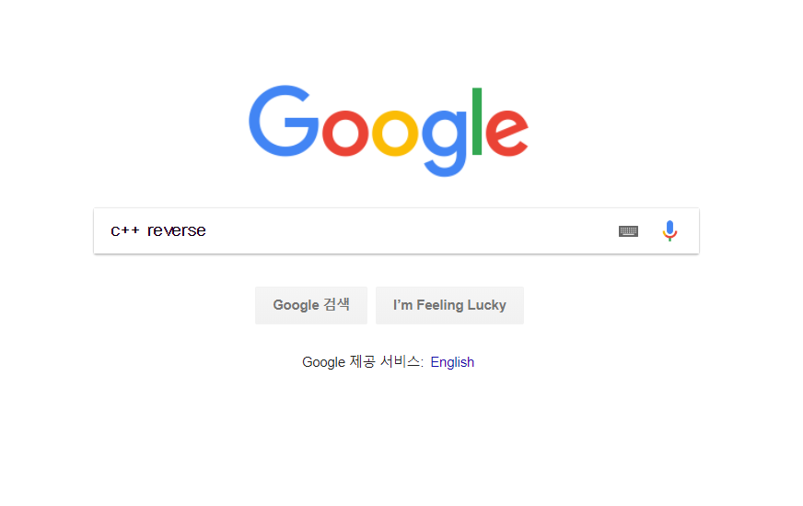

Slide 26
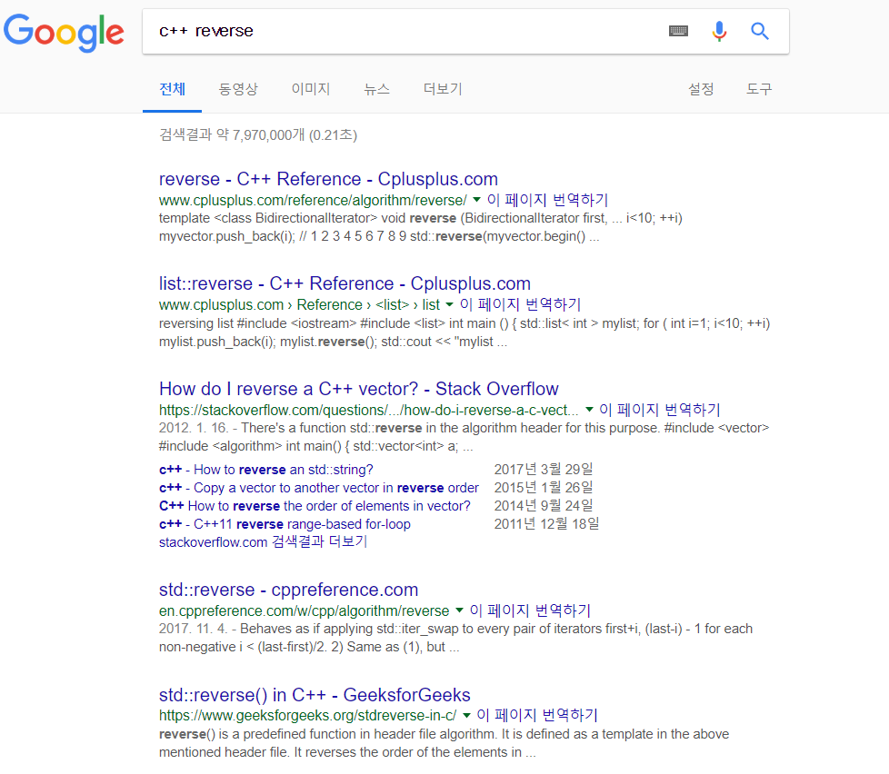
영어 극혐;

Slide 27
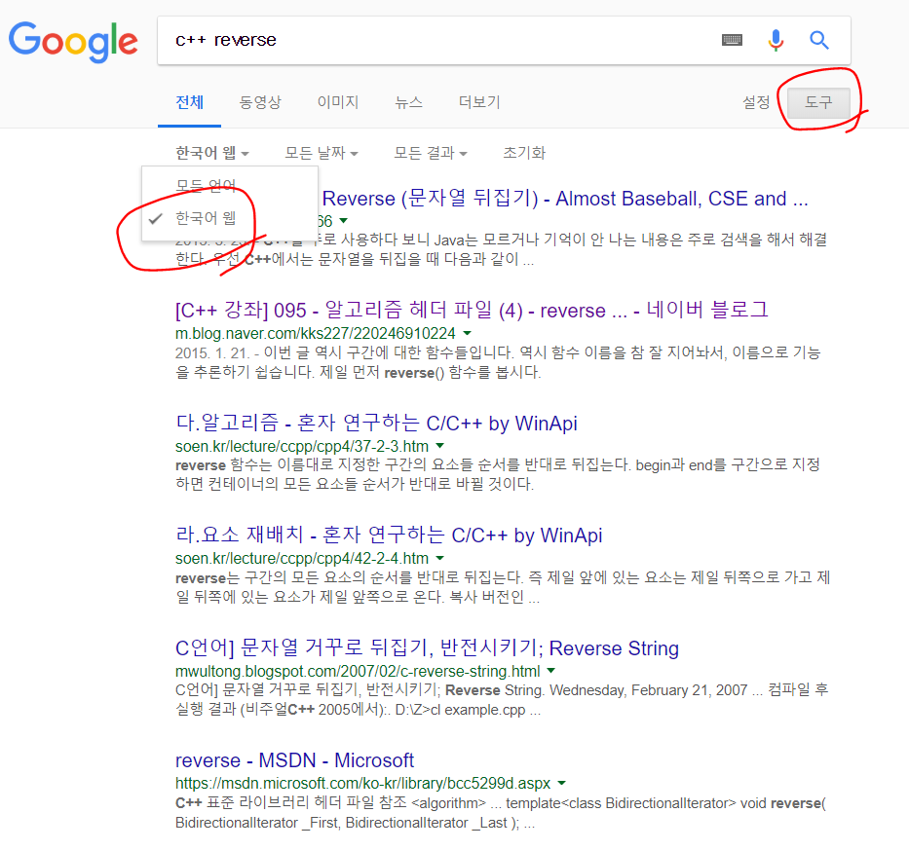

Slide 28
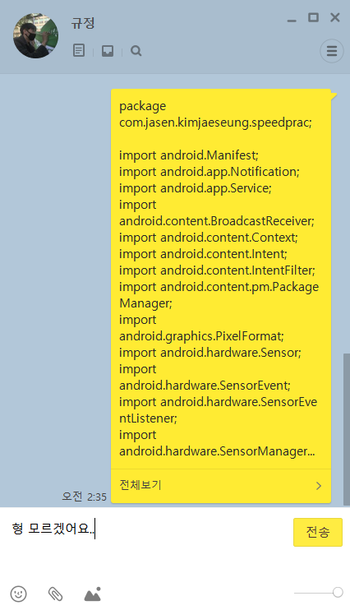
4
구글링
그래도 모르겠으면?
카토킹

Slide 29
감사합니다.
Made by 규정

